Slide 1
9 klasė
Pamokų ciklas
Darnusis vystymasis

Slide 2
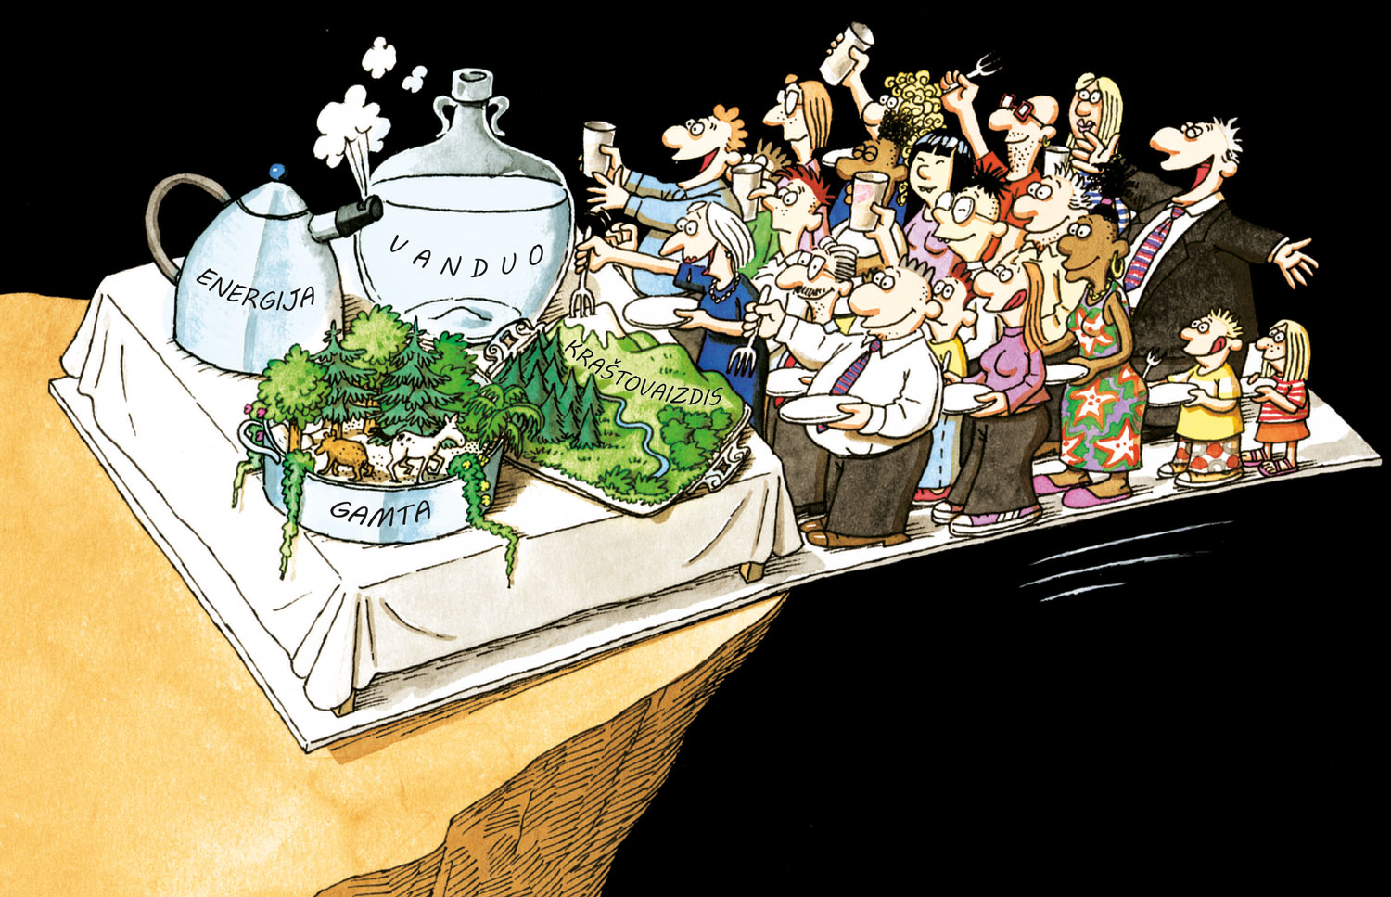
Kokios ateities mes norime?
Išteklių naudojimas, kurio mes norime...
Klimatas, kurio mes norime...
Jūros ir vandenynai, kurių mes norime...
Dirvožemis ir maisto užtikrinimas, kurio mes norime...
Miestai, kurių mes norime...

Slide 3

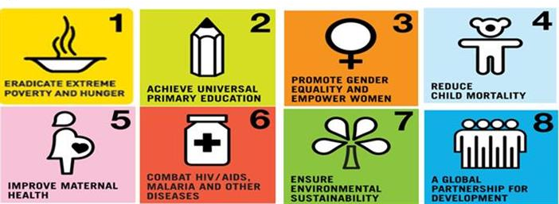
Tūkstantmečio vystymosi tikslai 2000-2015
Panaikinti didžiulį skurdą ir badą.
Siekti visuotinio pradinio išsilavinimo.
Skatinti lyčių lygybę ir įgalinti moteris.
Siekiant sumažinti vaikų mirtingumą.
Siekti pagerinti motinų sveikatą.
Kovoti su ŽIV/AIDS, maliarija ir kitomis ligomis.
Užtikrinti aplinkos tvarumą.
Plėtoti pasaulinę vystymosi partnerystę.
Tūkstantmečio vystymosi tikslai (TVT) buvo paskelbti 2000 m. per Jungtinių Tautų Tūkstantmečio viršūnių susitikimą, priėmus Jungtinių Tautų Tūkstantmečio deklaraciją.
Iš viso buvo patvirtinti 8 tikslai.

Slide 4
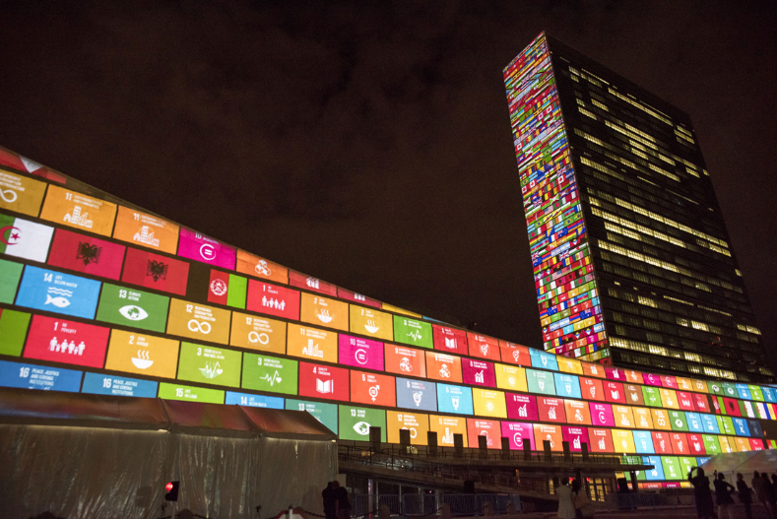
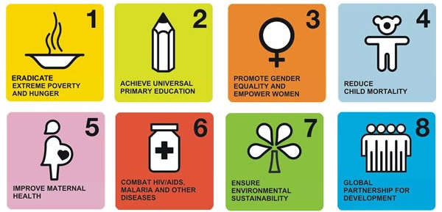
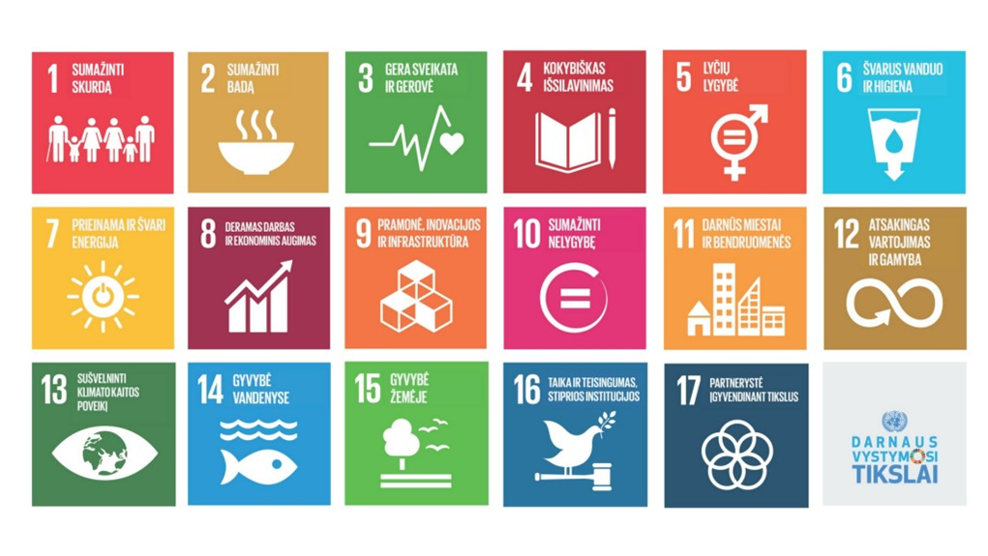
Nuo Tūkstantmečio vystymosi tikslų prie DVT

Slide 5

Darnaus vystymosi tikslai
Darnaus vystymosi tikslai (DVT) – tai siekių, susijusių su Žemės ir žmonijos ateitimi, rinkinys. Jį sudarė Jungtinės Tautos 2015 m. DVT programa bus vykdoma nuo 2015 m. iki 2030 m. Suformuluota 17 tikslų ir 169 konkrečių užduočių tiems tikslams pasiekti

Slide 6
Darnaus vystymosi komponentai / dimensijos
Visuomenė
Aplinka
Ekonomika
Tvarumo trikampis:
tvarumo trikampio kampus formuoja aplinkos (ekologijos)ekologijos, ekonomikos ir visuomenės dimensijos.
Modeliu siekiama parodyti, kad siekiant tvarumo visada turi būti derinami ekonominiai, socialiniai ir ekologiniai klausimai.

Slide 7
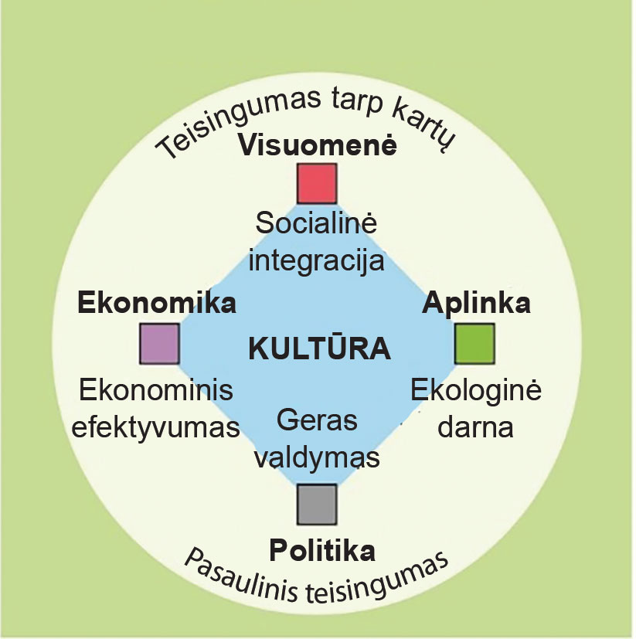
Naujausia darnaus vystymosi modelio koncepcija apima ir kultūros sferą, kuri tampa kertiniu akcentu.

Slide 8
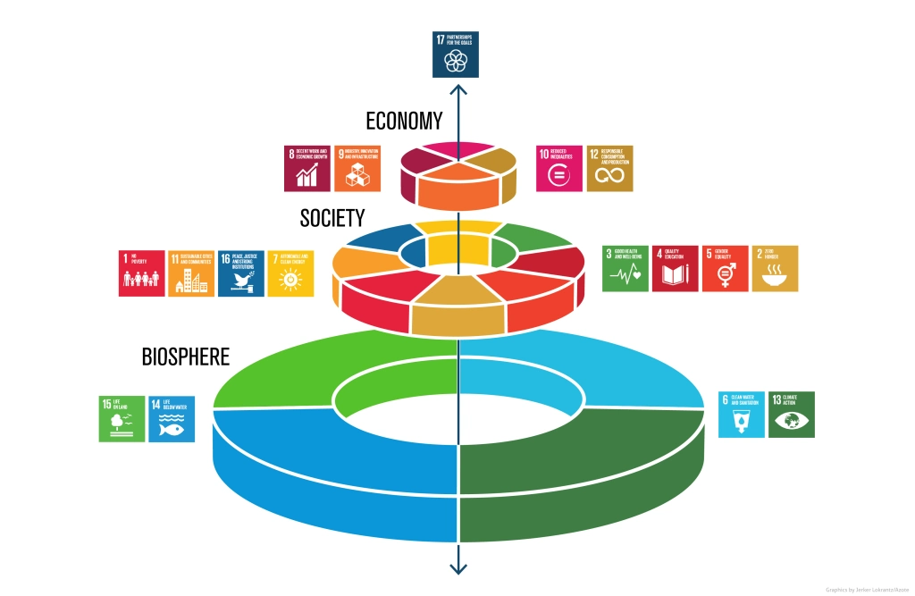
Ekonomika
Visuomenė
Aplinka

Slide 9
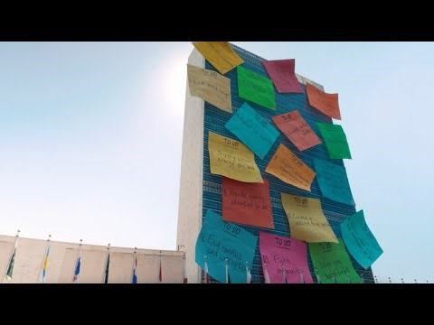
https://www.youtube.com/watch?v=uWtIZJ3EhGY

Slide 10

1 tikslas – sumažinti skurdą
Iki 2030 m. panaikinti visų formų skurdą visose šalyse. Tai pagrindinis DVT tikslas
COVID-19 pandemijos poveikis per pastaruosius 25 metus pakeitė nuolatinę skurdo mažinimo pažangą. Šį precedento neturintį pasikeitimą dar labiau apsunkina auganti infliacija ir karo Ukrainoje padariniai.
Apskaičiuota, kad dėl šių bendrų krizių 2022 m., palyginti su prognozėmis prieš pandemiją, dar 75–95 mln. žmonių gyvens didžiuliame skurde.

Slide 11

2 tikslas: sumažinti badą
Panaikinti badą, užtikrinti apsirūpinimą maistu ir geresnę mitybą, skatinti darnų žemės ūkį
2020 m. nuo 720 mln. iki 811 mln. žmonių visame pasaulyje kentėjo badą, maždaug 161 mln. daugiau nei 2019 m.
Be to, 2020 m. stulbinančiai 2,4 milijardo žmonių, arba daugiau nei 30 procentų pasaulio gyventojų, buvo vidutiniškai ar labai nesaugūs dėl maisto ir neturėjo nuolatinės galimybės gauti tinkamo maisto. Vos per vienerius metus šis skaičius padidėjo beveik 320 milijonų žmonių.
COVID-19 krizė dar labiau padidino badaujančių rodiklius ir dar labiau padidino visų formų netinkamą mitybą, ypač vaikų. Karas Ukrainoje dar labiau ardo pasaulines maisto tiekimo grandines ir sukuria didžiausią pasaulinę maisto krizę nuo Antrojo pasaulinio karo.

Slide 12

3 tikslas: gera sveikata ir gerovė
Užtikrinti sveiką gyvenseną ir skatinti visų amžiaus grupių gerovę
2022 m. viduryje COVID-19 užsikrėtė daugiau nei 500 mln. žmonių visame pasaulyje. Naujausi skaičiavimai rodo, kad pasaulyje „mirčių perteklius“, tiesiogiai ir netiesiogiai priskiriamas COVID-19, iki 2021 m. pabaigos galėjo siekti 15 mln.
Pandemija smarkiai sutrikdė būtinųjų sveikatos priežiūros paslaugų teikimą, padidino nerimo ir depresijos paplitimą, sumažino vidutinę gyvenimo trukmę, sustabdė pažangą siekiant užkirsti kelią ŽIV, tuberkuliozei (TB) ir maliarijai ir sustabdė du dešimtmečius trukusį darbą, kad sveikatos apsauga būtų visuotinė.
Dėl to pirmą kartą per 10 metų sumažėjo imunizacijos aprėptis, o mirčių nuo tuberkuliozės ir maliarijos padaugėjo.
Sergamumas ŽIV infekcijomis visame pasaulyje nuo 2010 m. iki 2020 m. sumažėjo 39 procentais, tai yra daug mažiau nei 75 procentų tikslas, dėl kurio Generalinė asamblėja susitarė 2016 m.
Nuo 2019 m. iki 2020 m. kūdikių skiepijimo apimtis sumažėjo nuo 86 iki 83 procentų.

Slide 13
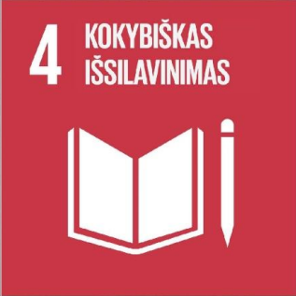
4 tikslas: kokybiškas išsilavinimas
Užtikrinti visa apimantį ir lygiavertį kokybišką švietimą ir skatinti visą gyvenimą trunkantį mokymąsi.
Švietimas suteikia žmonėms žinių ir įgūdžių, kurių jiems reikia norint išlikti sveikiems, gauti darbą ir ugdyti toleranciją.
COVID-19 protrūkis sukėlė pasaulinę švietimo krizę. Daugumą pasaulio švietimo sistemų smarkiai paveikė švietimo sutrikimai ir jos susidūrė su precedento neturinčiais iššūkiais. Dėl pandemijos sukeltas mokyklų uždarymas turėjo pražūtingų padarinių vaikų mokymuisi ir gerovei.
Apskaičiuota, kad per pastaruosius dvejus metus 147 mln. vaikų praleido daugiau nei pusę pamokų klasėje. Šios kartos vaikai gali prarasti iš viso 17 trilijonų JAV dolerių viso gyvenimo pajamų dabartine verte.
Mokyklų uždarymas labiau nei jų bendraamžiai paveikė mergaites, vaikus iš nepalankių šeimų, gyvenančius kaimo vietovėse, vaikus su negalia ir vaikus iš etninių mažumų.

Slide 14
Faktai ir skaičiai
Jaunuolių, baigusių vidurinę mokyklą, dalis padidėjo nuo 54 procentų 2015 m. iki 58 procentų 2020 m., o pažanga sulėtėjo, palyginti su ankstesniu penkerių metų laikotarpiu.
2020 m. maždaug ketvirtadalis pradinių mokyklų visame pasaulyje neturėjo prieigos prie pagrindinių paslaugų, tokių kaip elektra, geriamasis vanduo ir pagrindinės sanitarinės sąlygos. Maždaug 50 procentų pradinių mokyklų turėjo prieigą prie tokių įrenginių kaip informacinės ir ryšių technologijos bei neįgaliesiems pritaikyta infrastruktūra.
2020 m. visame pasaulyje mokyklose dirbo apie 12 milijonų ikimokyklinių mokyklų mokytojų, 33 milijonai pradinių klasių mokytojų ir 38 milijonai vidurinių mokyklų mokytojų.

Slide 15

5 tikslas: lyčių lygybė
Pasiekti lyčių lygybę ir moterų bei mergaičių įgalėjimą.
Lyčių lygybė yra ne tik pagrindinė žmogaus teisė, bet ir būtinas taikaus, klestinčio ir tvaraus pasaulio pagrindas. Per pastaruosius dešimtmečius buvo padaryta pažanga, tačiau pasauliui nepavyks pasiekti lyčių lygybės iki 2030 m.
Dėl socialinių ir ekonominių COVID-19 pandemijos pasekmių padėtis dar labiau pablogėjo. Pažanga daugelyje sričių, įskaitant laiką, praleistą nemokamos priežiūros ir namų ruošos darbams, sprendimų, susijusių su lytine ir reprodukcine sveikata, priėmimą ir biudžeto sudarymą pagal lytį, atsilieka.
Moterų sveikatos paslaugos, kurios ir taip menkai finansuojamos, patyrė didelių sutrikimų. Smurtas prieš moteris tebėra vis dar labai gajus.
Norint paspartinti pažangą, būtinas įsipareigojimas ir drąsūs veiksmai, įskaitant įstatymų, politikos, biudžetų ir institucijų, skatinančių lyčių lygybę, skatinimą.
Didesnės investicijos į lyčių statistiką yra gyvybiškai svarbios, nes šiuo metu yra mažiau nei pusė duomenų, reikalingų 5 tikslui stebėti.

Slide 16
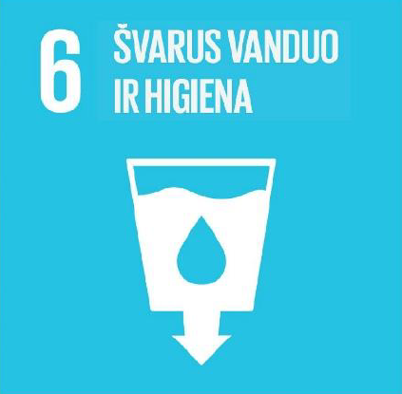
6 tikslas: švarus vanduo ir higiena
Užtikrinti visiems vandens prieinamumą, darnų valdymą ir sanitariją.
Prieiga prie saugaus vandens, sanitarijos ir higienos yra pagrindinis žmogaus sveikatos ir gerovės poreikis. 2030 m. keli milijardai žmonių neturės prieigos prie šių pagrindinių paslaugų, nebent pažanga padidės keturis kartus.
Vandens paklausa didėja dėl spartaus gyventojų skaičiaus augimo, urbanizacijos ir didėjančių vandens poreikių žemės ūkio, pramonės ir energetikos sektoriuose.
Dešimtmečius trukęs netinkamas naudojimas, prastas valdymas, per didelis požeminio vandens išgavimas ir gėlo vandens išteklių užterštumas padidino vandens trūkumą. Be to, šalys susiduria su vis didėjančiais iššūkiais, susijusiais su pablogėjusiomis su vandeniu susijusiomis ekosistemomis, dėl klimato kaitos nulemtu vandens trūkumu, nepakankamomis investicijomis į vandenį ir sanitariją bei nepakankamu bendradarbiavimu tarpvalstybinių vandenų srityje.
Pasiekus šį tikslą, kasmet būtų išsaugota 830 000 žmonių, kurie miršta nuo ligų, tiesiogiai nulemtų nesaugaus vandens, netinkamų sanitarinių sąlygų ir prastos higienos praktikos.

Slide 17
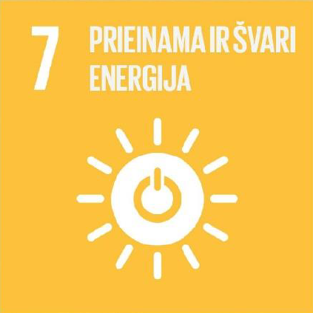
7 tikslas – prieinama ir švari energija
Užtikrinti visiems galimybę naudotis prieinama, patikima, darnia ir modernia energija
Prieiga prie švarios ir įperkamos energijos yra labai svarbi žemės ūkio, verslo, ryšių, švietimo, sveikatos priežiūros ir transporto plėtrai. Energijos trūkumas trukdo ekonomikos ir žmonių vystymuisi.
Naujausi duomenys rodo, kad pasaulis ir toliau siekia tvarios energijos tikslų. Nepaisant to, dabartinis pažangos tempas yra nepakankamas, kad iki 2030 m. būtų pasiektas 7 tikslas.
Kylančios prekių, energijos ir laivybos kainos padidino saulės fotovoltinių modulių, vėjo turbinų ir biokuro gamybos ir transportavimo sąnaudas visame pasaulyje, todėl plėtros tempas, kuris ir taip gerokai nesiekia 7 tikslo, tapo neapibrėžtas.
Norint pasiekti energetikos ir klimato švelninimui keliamus tikslus, reikės nuolatinės politikos paramos ir masinio viešojo ir privataus kapitalo sutelkimo švariai ir atsinaujinančiai energijai, ypač besivystančiose šalyse.
Atsinaujinančių išteklių dalis bendrame galutiniame energijos suvartojime 2019 metais siekė 17,7 proc., 1,6 procentinio punkto daugiau nei 2010 metais.

Slide 18
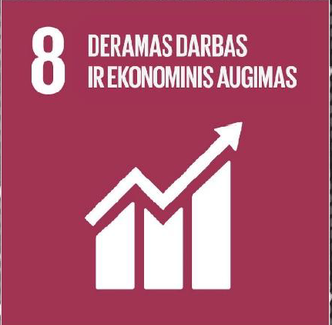
8 tikslas – deramas darbas ir ekonomikos augimas
Skatinti tvarų, įtraukų ir darnų ekonomikos augimą, produktyvų įdarbinimą ir deramą darbą
COVID-19 pandemija sukėlė didžiausią ekonominę krizę per kelis dešimtmečius ir pakeitė pažangą siekiant deramo darbo visiems.
Nors 2021 m. pasaulio ekonomika pradėjo atsigauti ir šiek tiek pagerėjo nedarbas, atsigavimas tebėra sunkus ir trapus.
Vidutinis darbuotojas dideles pajamas gaunančioje šalyje 2021 metais pagamino 13,6 karto daugiau produkcijos nei vidutinis mažas pajamas gaunančios šalies darbuotojas.
2020 m. pradžioje 160 milijonų vaikų visame pasaulyje (63 milijonai mergaičių ir 97 milijonai berniukų) buvo įtraukti į vaikų darbą.

Slide 19
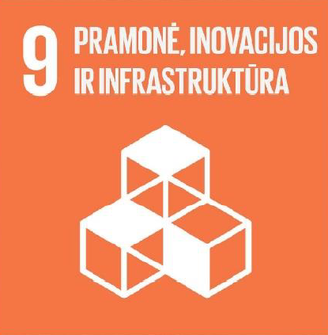
9 tikslas – pramonė, inovacijos ir infrastruktūra
Kurti atsparią infrastruktūrą, skatinti visa apimančią industrializaciją ir skatinti naujoves
Ekonomikos su diversifikuotu pramonės sektoriumi ir stipria infrastruktūra patyrė mažiau žalos ir sparčiau atsigauna.
Aukštųjų technologijų pramonės šakos veikė geriau ir atsigavo greičiau, o tai yra puikus pavyzdys, kaip technologinės naujovės yra svarbios siekiant 9 tikslo.
2021 m. pasaulinė apdirbamoji gamyba išaugo 7,2 procento ir viršijo priešpandeminį lygį.
2019 m. vidutinių ir aukštųjų technologijų gamybos dalis visoje Europoje ir Šiaurės Amerikoje sudarė 47,7 proc., o Afrikoje į pietus nuo Sacharos – 21,4 proc., o mažiausiai išsivysčiusiose šalyse – 10,5 proc.
2015–2021 m. 4G tinklo aprėptis padvigubėjo ir pasiekė 88 procentus pasaulio gyventojų.

Slide 20
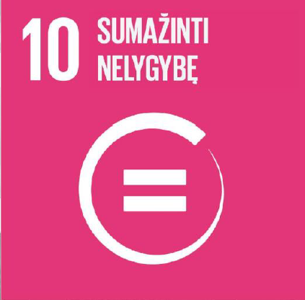
10 tikslas – sumažinti nelygybę
Mažinti nelygybę tarp šalių ir pačiose šalyse
Panašu, kad COVID-19 pandemijos padariniai panaikina bet kokias teigiamas pajamų nelygybės mažėjimo tendencijas. Pandemija taip pat sustiprino struktūrinę ir sisteminę diskriminaciją. Besivystančios rinkos ir besivystančios ekonomikos lėtai atsigauna, didėja pajamų skirtumai tarp šalių. Pabėgėlių ir migrantų mirčių skaičius visame pasaulyje pasiekė aukščiausią absoliutų skaičių.
Tuo tarpu karas Ukrainoje siautėja, priversdamas dar daugiau žmonių palikti savo namus ir sukurdamas vieną didžiausių pastarojo meto atmintyje pabėgėlių krizių.
Maždaug kas penktas žmogus patiria diskriminaciją dėl bent vienos iš tarptautinių žmogaus teisių įstatymų draudžiamų priežasčių, pavyzdžiui, etninės priklausomybės, amžiaus, lyties, negalios, religijos ir seksualinės orientacijos.

Slide 21
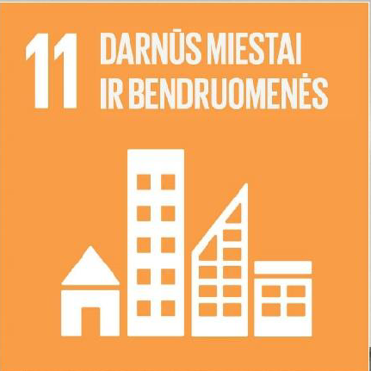
11 tikslas – darnūs miestai ir bendruomenės
Pasiekti, kad miestai ir gyvenvietės taptų įtraukūs, saugūs, atsparūs ir darnūs. Šiandien daugiau nei pusė pasaulio gyventojų gyvena miestuose
Manoma, kad iki 2050 m. 7 iš 10 žmonių gyvens miestuose. Miestai yra ekonomikos augimo varikliai ir generuoja per 80 proc. pasaulio BVP.
Tačiau jie taip pat išskiria daugiau nei 70 proc. pasaulio šiltnamio efektą sukeliančių dujų.
Gerai suplanuota ir valdoma miestų plėtra gali būti tvari ir gali sukurti visa apimančią gerovę. Yra labai svarbu didinti miestų pasirengimą ir atsparumą būsimoms krizėms.

Slide 22
2020 m. daugiau nei 1 mlrd. žmonių gyveno lūšnynuose arba neoficialiose gyvenvietėse, o Centrinėje ir Pietų Azijoje, Rytų ir Pietryčių Azijoje bei Afrikoje į pietus nuo Sacharos – 85 proc.
1 proc. padidėjus miesto gyventojų skaičiui, Afrikoje ir Azijoje lūšnynų skaičius padidės atitinkamai 2,3 proc., o 5,3 proc.
2019 m. aplinkos oro tarša dėl eismo, pramonės, elektros energijos gamybos, atliekų deginimo ir kuro deginimo gyvenamuosiuose namuose nusinešė 4,2 mln. žmonių.
Šiuo metu oro kokybė stebima daugiau nei 6 000 miestų 117 šalių – dvigubai daugiau nei nuo 2015 m.
Prognozuojama, kad 2015–2030 m. automobilių skaičius keliuose greičiausiai padvigubės.
Remiantis 2020 m. duomenimis iš 1510 miestų visame pasaulyje, tik apie 37 procentus miesto teritorijų aptarnauja viešasis transportas.

Slide 23
Uždaviniai
11.2 Iki 2030 m. sudaryti sąlygas visiems naudotis saugiomis, prieinamomis, prieinamomis ir tvariomis transporto sistemomis, gerinti kelių saugumą, ypač plečiant viešąjį transportą, ypatingą dėmesį skiriant pažeidžiamų asmenų, moterų, vaikų, neįgaliųjų ir vyresnio amžiaus asmenų poreikiams.
11.6 Iki 2030 m. sumažinti neigiamą miestų poveikį aplinkai...
11.7 Iki 2030 m. sudaryti visuotinę prieigą prie saugių, įtraukių ir prieinamų žaliųjų ir viešųjų erdvių, ypač moterims ir vaikams, vyresnio amžiaus žmonėms ir neįgaliesiems.
11.C Remti mažiausiai išsivysčiusias šalis, įskaitant finansinę ir techninę pagalbą, statant tvarius ir atsparius pastatus naudojant vietines medžiagas.

Slide 24
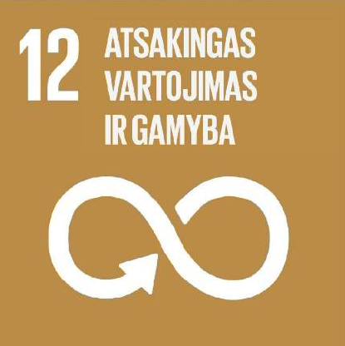
12 tikslas – atsakingas vartojimas ir gamyba
Užtikrinti tvaraus vartojimo ir gamybos modelius, kurie yra labai svarbūs siekiant išlaikyti dabartinės ir ateities kartų pragyvenimo šaltinius
Netvarūs vartojimo ir gamybos modeliai yra pagrindinės trigubų planetos krizių – klimato kaitos, biologinės įvairovės nykimo ir taršos – priežastys. Šios krizės ir su tuo susijęs aplinkos blogėjimas kelia grėsmę žmonių gerovei ir tvaraus vystymosi tikslų siekimui.
Nuo 2000 iki 2019 m. bendras visų išteklių suvartojimas pasaulyje išaugo daugiau nei 65 proc. ir 2019 m. sudarė 95,1 mlrd. metrinių tonų.
Apskaičiuota, kad 2020 m. po derliaus nuėmimo ir prieš pasiekiant mažmenines rinkas buvo prarasta 13,3 proc. pasaulio maisto.
Apskaičiuota, kad 17 proc. viso vartotojams prieinamo maisto iššvaistoma namų ūkyje, maitinimo paslaugų ir mažmeninės prekybos lygiais.
Maždaug 90 proc. šalių praneša, kad darnaus vystymosi ir pasaulinio pilietiškumo ugdymas bent iš dalies įtrauktas į nacionalinius švietimo įstatymus ir politiką, mokymo programas, mokytojų rengimą arba mokinių vertinimus pradinėse ir vidurinėse mokyklose.

Slide 25
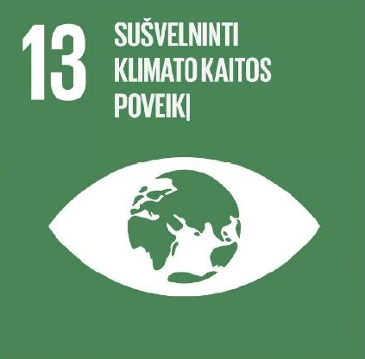
13 tikslas – sušvelninti klimato kaitos poveikį
Imtis skubių kovos su klimato kaita ir jos poveikiu veiksmų
Pasaulinė temperatūra jau pakilo 1,1ºC virš priešindustrinio lygio. Klimato kaitos poveikis taip pat ledynų tirpimą, jūros lygio kilimą, potvynius ir sausras, milijonų žmonių perkėlimą, skurdą ir badą, nepakankamą prieigą prie bazinių paslaugų, tokių kaip sveikata ir švietimas, taip pat dėl to didėja nelygybė, stringa ekonomikos augimas, daugėja konfliktų. Apskaičiuota, kad iki 2030 m. 700 milijonų žmonių kentės vien dėl sausros.
Būtini skubūs veiksmai kovojant su klimato kaita ir jos pražūtingais padariniais.
Norint apriboti atšilimą iki 1,5 °C, palyginti su ikipramoninio laikotarpio lygiu, kaip nustatyta Paryžiaus susitarime, pasaulinis šiltnamio efektą sukeliančių dujų išmetimas piką turės pasiekti iki 2025 m. Tada iki 2030 m. jos turi sumažėti 43 proc., o iki 2050 m. – iki nulio. Deja, dabartinių nacionalinių įsipareigojimų nepakanka, kad būtų pasiektas 1,5°C tikslas.
Pasaulinis anglies dvideginio (CO²) išmetimas 2020 m. sumažėjo 5,2 procento dėl sumažėjusio energijos poreikio, kurį sukėlė COVID-19 sukelti socialiniai ir ekonominiai sutrikimai. Tačiau laipsniškai panaikinus su COVID susijusius apribojimus, su energija susijęs CO² išmetimas 2021 m. padidėjo 6 proc. ir pasiekė aukščiausią visų laikų lygį.

Slide 26
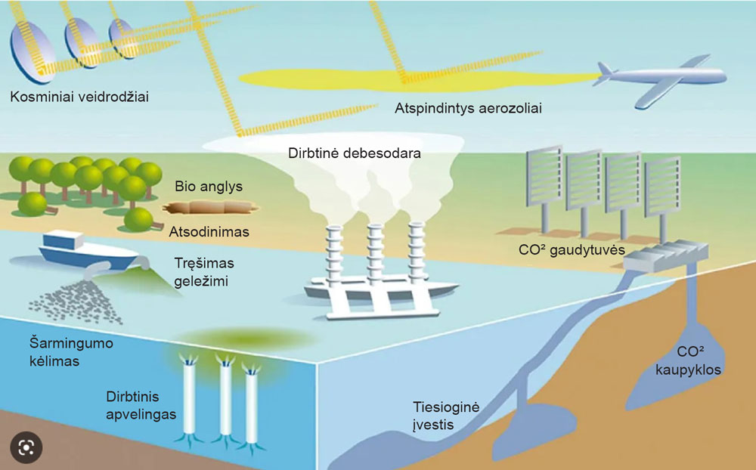

Slide 27
Išsivysčiusių šalių sutelktas klimato kaitos finansavimas 2019 m. sudarė 79,6 mlrd. USD, palyginti su 78,3 mlrd. USD 2018 m. Apskaičiuota, kad iki 2050 m. kasmet reikės 1,6–3,8 trilijonų USD, kad pasaulis pereitų prie mažai anglies dioksido į aplinką išskiriančių technologijų ateities ir išvengtų atšilimo viršijimo 1,5 °C.
Jūros lygis iki 2100 m. gali pakilti 30–60 centimetrų, net jei šiltnamio efektą sukeliančių dujų išmetimas būtų smarkiai sumažintas ir visuotinis atšilimas bus apribotas gerokai žemiau 2 °C.
Apie 70–90 procentų koralų rifų išnyks net pasiekus 1,5 °C slenkstį; jie visiškai numirtų esant 2 °C temperatūrai.
Nuo 3 iki 3,6 milijardo žmonių gyvena aplinkoje, kuri yra labai pažeidžiama klimato kaitos.

Slide 28

Uždaviniai
13.1. Visose šalyse stiprinti atsparumą ir gebėjimą prisitaikyti prie su klimatu susijusių pavojų ir stichinių nelaimių
13.2 Klimato kaitos priemones integruoti į nacionalinę politiką, strategijas ir planavimą
13.3 Tobulinti švietimą, informuotumo didinimą ir žmogiškuosius bei institucinius gebėjimus klimato kaitos švelninimo, prisitaikymo, poveikio mažinimo ir išankstinio įspėjimo srityse

Slide 29
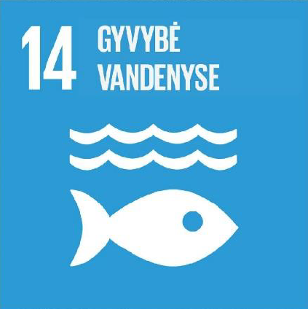
14 tikslas – gyvybė vandenyse
Išsaugoti ir tausiai naudoti vandenynus, jūras ir jūrų išteklius. Sveiki vandenynai ir jūros yra būtini žmogaus egzistavimui ir gyvybei Žemėje. Jie dengia 70 proc. planetos ir tiekia maistą, energiją ir vandenį.
Vandenynas sugeria maždaug ketvirtadalį pasaulio metinio anglies dioksido (CO²) išmetimo, taip švelnindamas klimato kaitą ir sušvelnindamas jos poveikį.
Besitęsiantis vandenynų rūgštėjimas ir kylanti vandenynų temperatūra kelia grėsmę jūrų rūšims ir neigiamai veikia jūrų ekosistemų funkcijas. 2009–2018 metais pasaulis prarado apie 14 procentų koralinių rifų.
2021 m. į pasaulio vandenyną pateko daugiau nei 17 milijonų metrinių tonų plastiko, o tai sudaro 85 procentus jūros šiukšlių.
Tikimasi, kad iki 2040 m. plastiko taršos kiekis, patenkantis į vandenyną, padvigubės arba patrigubės.

Slide 30
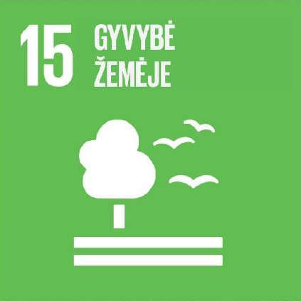
15 tikslas – gyvybė žemėje
Saugoti, atkurti ir skatinti darnų sausumos ekosistemų naudojimą, darniai valdyti miškus, kovoti su dykumėjimu, sustabdyti žemės būklės blogėjimą ir pakeisti šį procesą priešinga kryptimi bei sustabdyti biologinės įvairovės praradimą.
Nepaisant to, žmogaus veikla iš esmės pakeitė daugumą sausumos ekosistemų: nustatyta, kad per ateinančius dešimtmečius maždaug 40 000 rūšių gresia išnykimas, kasmet sunaikinama Islandijos dydžio miško plotas, o daugiau nei pusė miško pagrindinių biologinės įvairovės sričių lieka neapsaugotos.
Miškingumas sumažėjo nuo 31,9 procento viso žemės ploto 2000 m. iki 31,2 procento 2020 m., o tai sudaro beveik 100 mln. hektarų grynųjų nuostolių.
Žemės ūkio plėtra lemia beveik 90 procentų pasaulio miškų naikinimo (49,6 proc. pasėlių ir 38,5 proc. ganyklų).

Slide 31
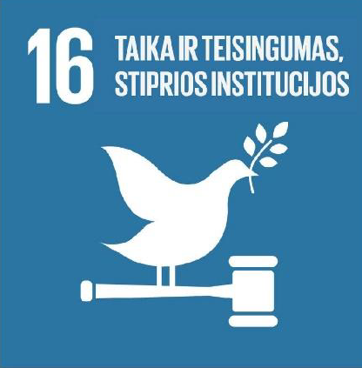
16 tikslas – skatinti taikią ir įtraukią visuomenę
Skatinti taikias ir įtraukias visuomenes darniam vystymuisi, suteikti visiems galimybes reikalauti teisingumo ir kurti veiksmingas, atsakingas ir įtraukias institucijas visais lygiais.
Seksualinis smurtas, nusikaltimai, išnaudojimas ir kankinimai yra paplitę ten, kur yra konfliktas arba nėra teisinės valstybės. Vyriausybės, pilietinė visuomenė ir bendruomenės turi dirbti kartu, kad rastų ilgalaikius konflikto ir nesaugumo sprendimus. Šiam procesui labai svarbu stiprinti teisinę valstybę ir skatinti žmogaus teises, taip pat mažinti nelegalių ginklų srautą, kovoti su korupcija ir užtikrinti visapusišką dalyvavimą.
2022 m. gegužės mėn. žmonių, priverstų bėgti nuo konfliktų, smurto, žmogaus teisių pažeidimų ir persekiojimo, skaičius viršijo 100 mln.
Per pastarąjį dešimtmetį pasaulis taikos palaikymo, humanitarinės pagalbos ir pabėgėlių paramai išleido 349 milijardus dolerių.

Slide 32
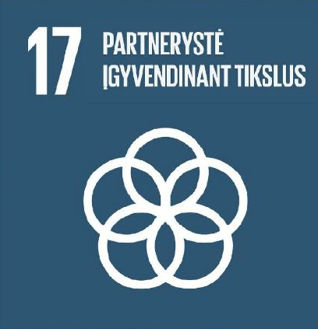
17 tikslas – partnerystė įgyvendinant tikslus
Stiprinti įgyvendinimo priemones ir atgaivinti pasaulinę darnaus vystymosi partnerystę.
2030 m. darbotvarkė yra universali ir ragina visas šalis – išsivysčiusias ir besivystančias – imtis veiksmų, kad niekas nebūtų paliktas nuošalyje. Tam reikia vyriausybių, privataus sektoriaus ir pilietinės visuomenės partnerystės.
Darnaus vystymosi tikslai gali būti įgyvendinti tik tvirtai įsipareigojus pasaulinei partnerystei ir bendradarbiavimui.
Reikšmingi iššūkiai išlieka. Oficialioji parama vystymuisi (OPV) nepasiekė numatyto lygio; privačių investicijų srautai nėra gerai suderinti su tvariu vystymusi; ir toliau yra didelė skaitmeninė atskirtis; ir yra nuolatinė įtampa prekyboje.

Slide 33
2030 m. perkeliami į 2082 m.
COVID-19 pandemija, karas Ukrainoje ir kiti veiksniai apsunkino valstybių pastangas įgyvendinti darnaus vystymosi tikslus iki 2030 m., tačiau išryškino jų svarbą.
Prognozuojama, kad darnaus vystymosi tikslai bus pasiekti tik po 50 metų, t. y. 2082-aisiais.
Kaip numato partnerystę pristatantis 17-asis DVT, į tikslų įgyvendinimą turėtų būti įtrauktos visos suinteresuotos šalys: valdžia, verslas, mokslo institucijos, pilietinė visuomenė ir vietos bendruomenės.
Valdžios institucijos ima suprasti, kad, siekiant tvarių pokyčių, partnerystė yra itin svarbi inovatyviems socialinio sektoriaus sprendimams. Vyriausybės, siekdamos tvaraus vystymosi tikslų, turėtų paspartinti suinteresuotų šalių bendradarbiavimą.

Slide 34
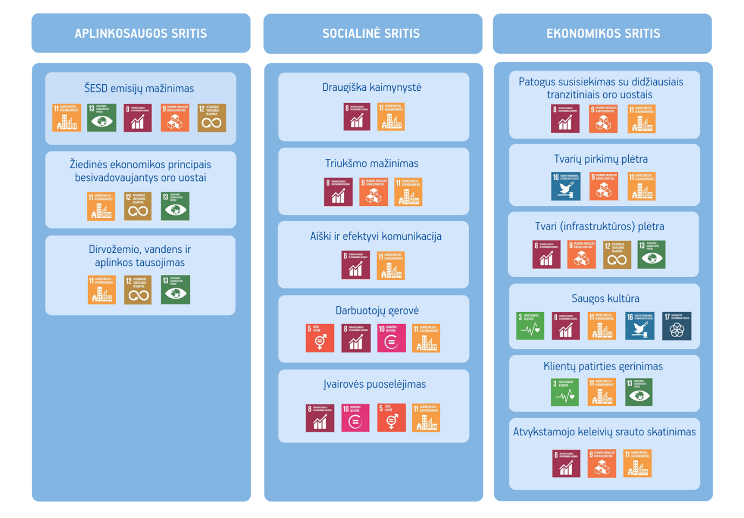

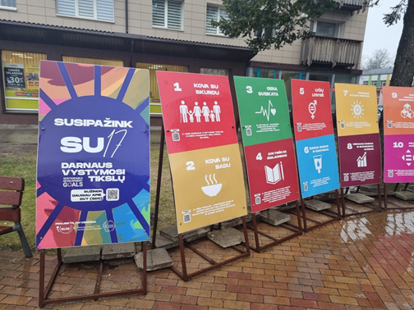
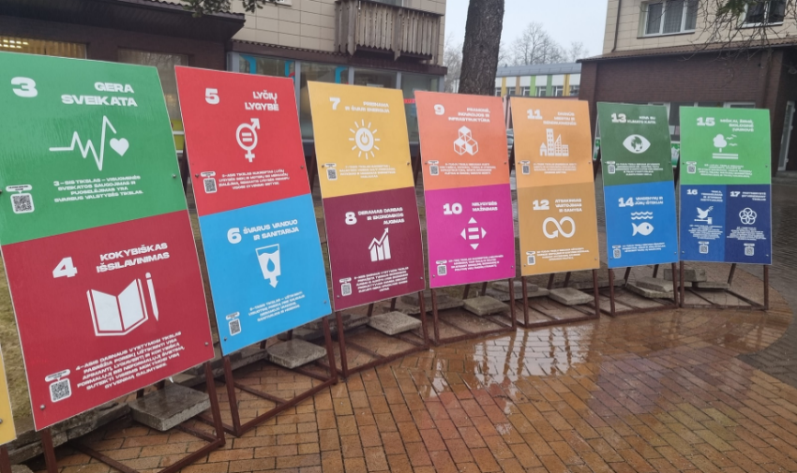
Lietuvos pasiekimai
Darnaus vystymosi tikslų programoje
Pagal „Lietuvos statistiką“

Slide 35
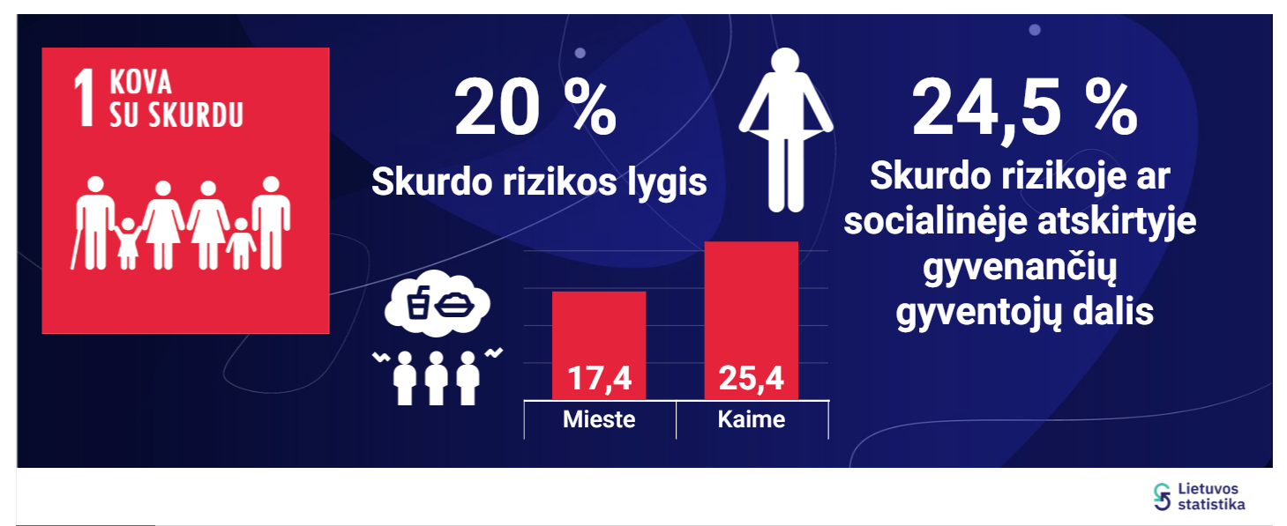
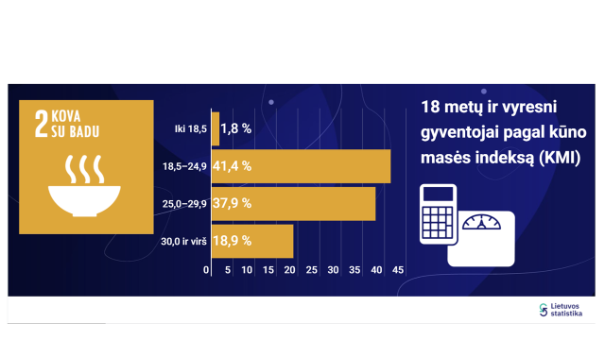

Slide 36
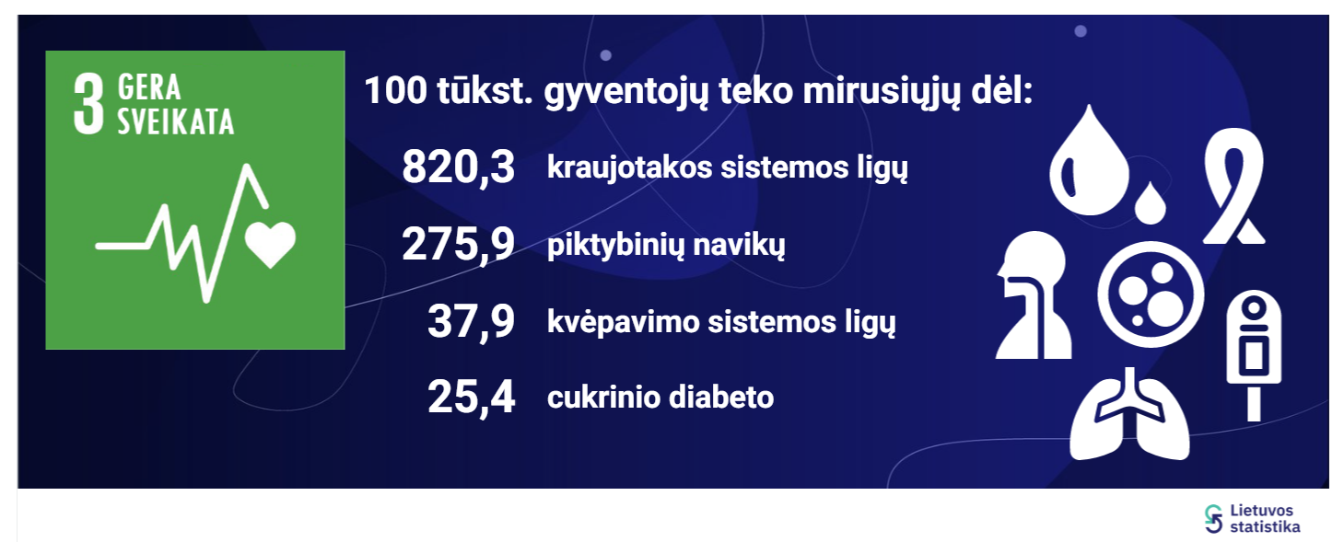
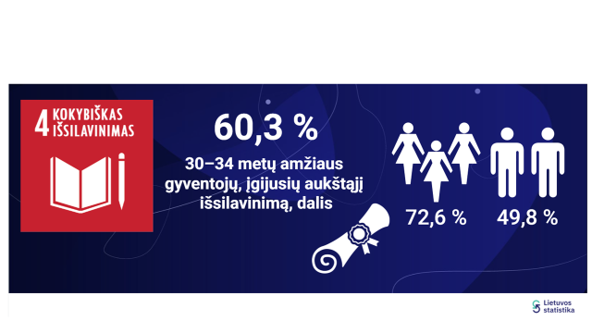

Slide 37
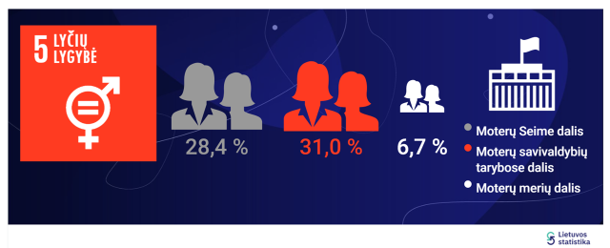
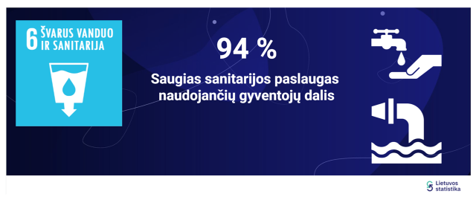

Slide 38
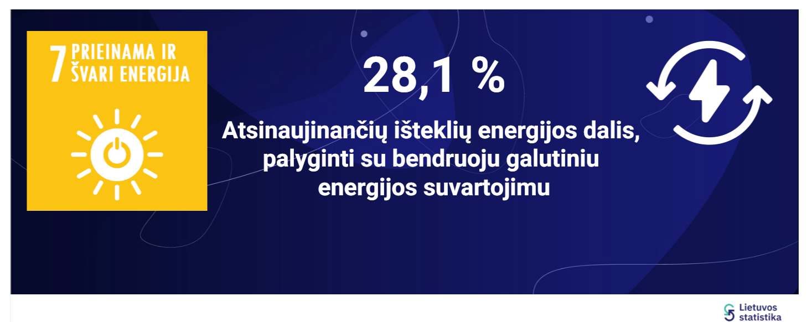
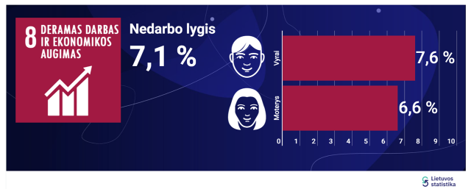

Slide 39
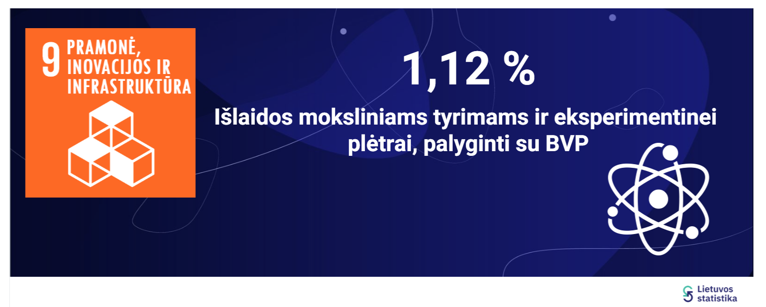
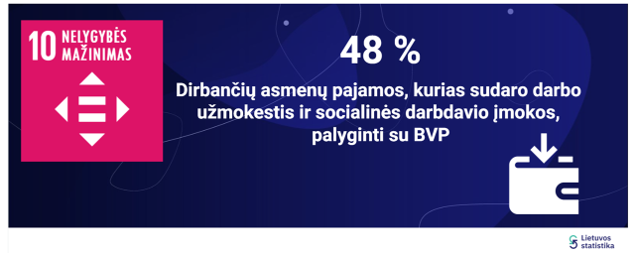

Slide 40
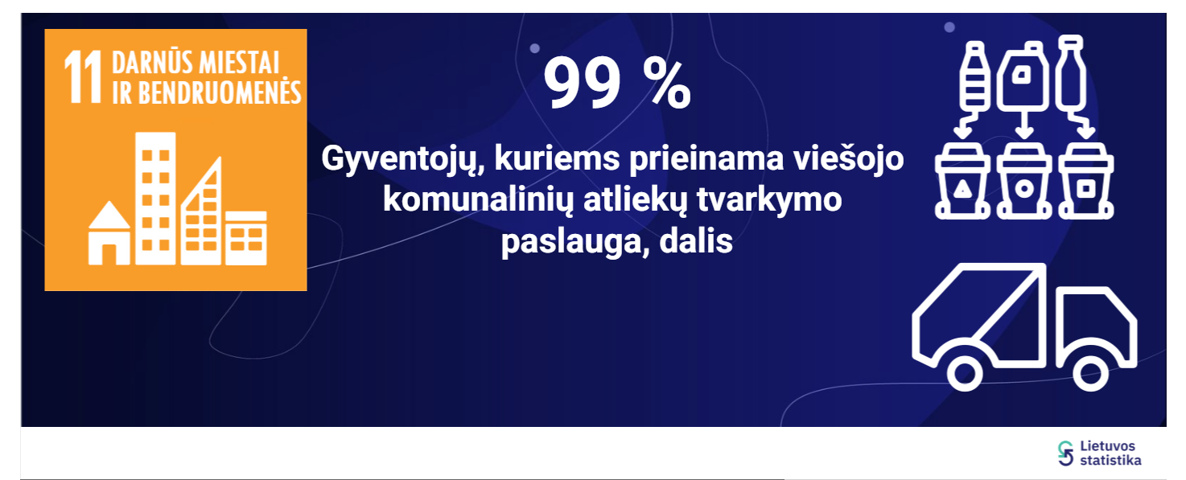
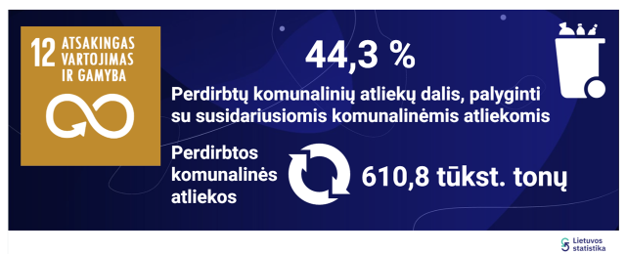

Slide 41
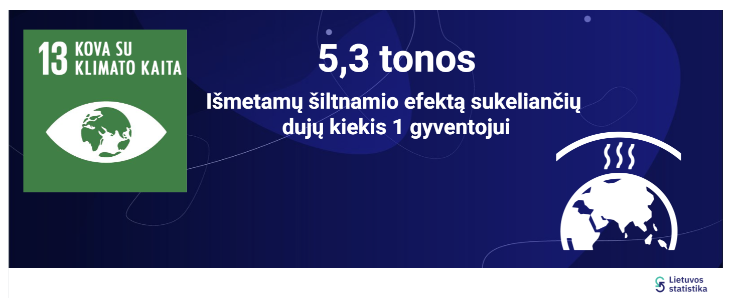
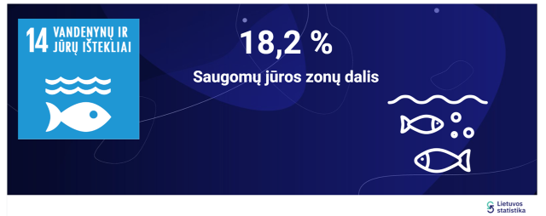

Slide 42
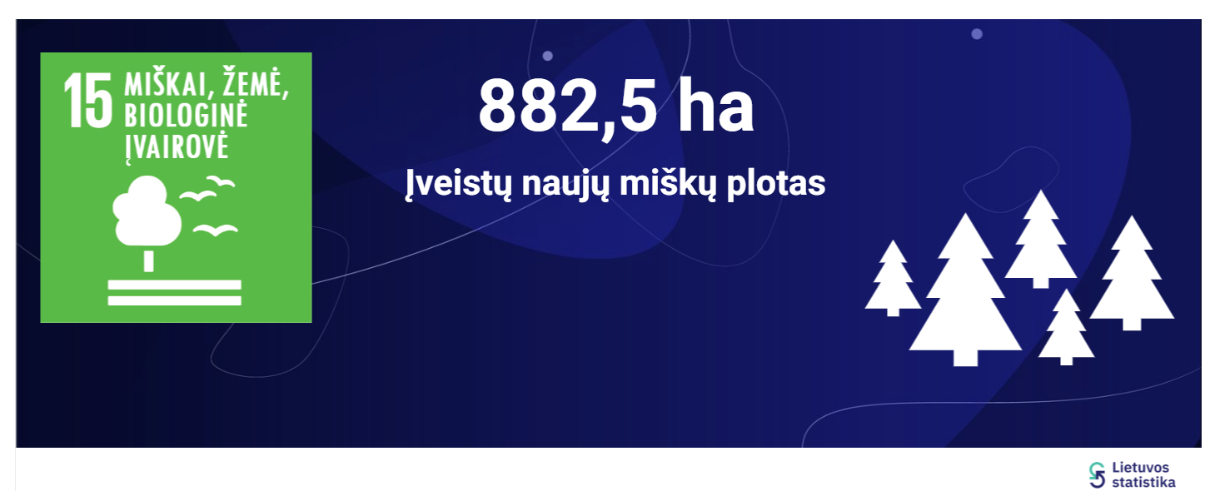


Slide 43
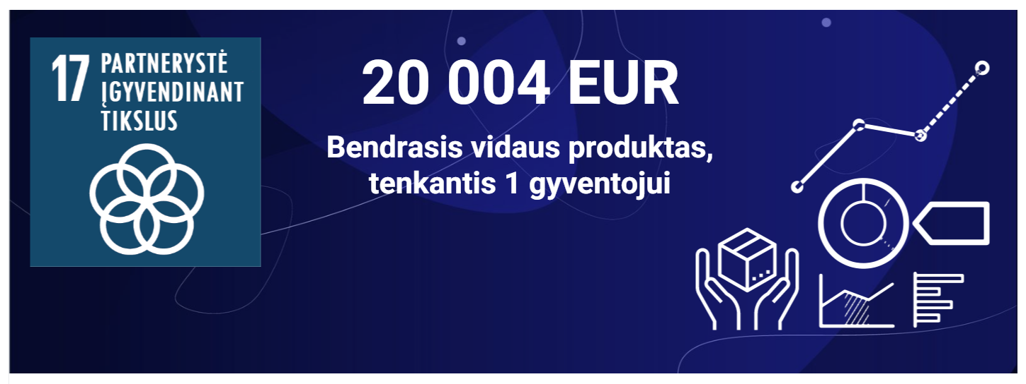

Slide 44
